Slide 1
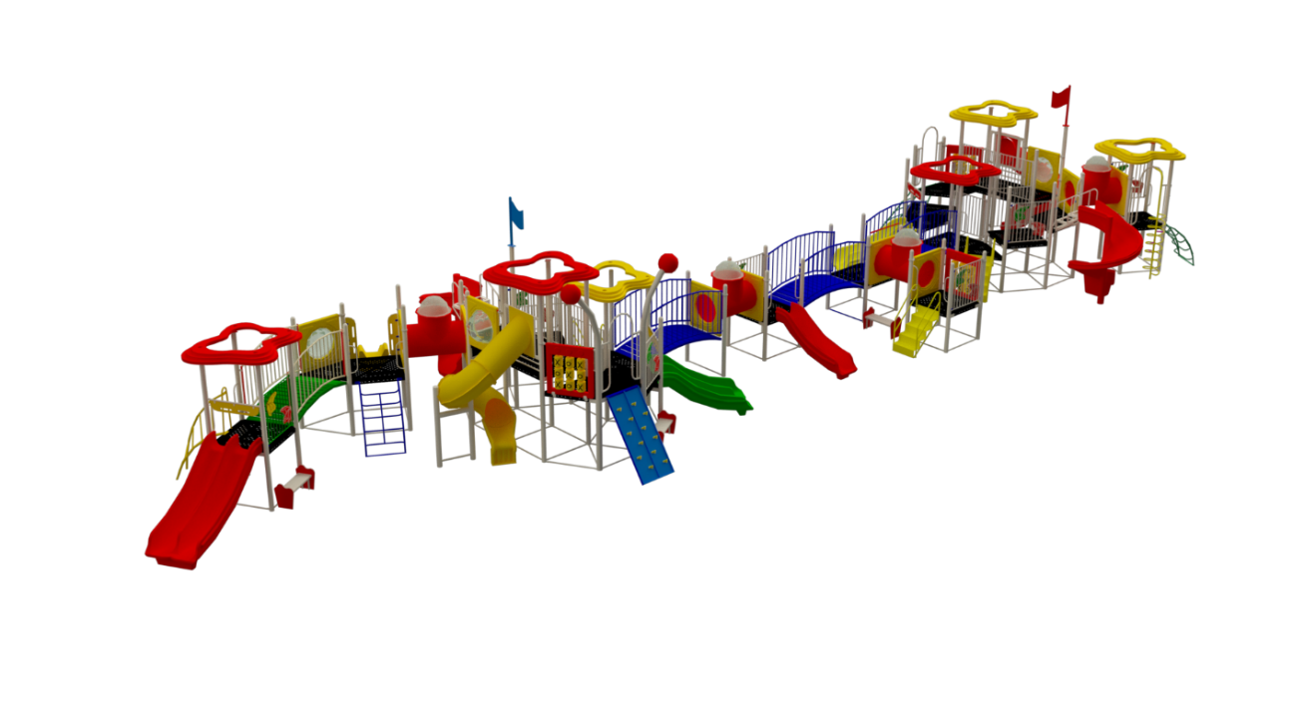
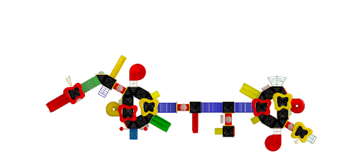
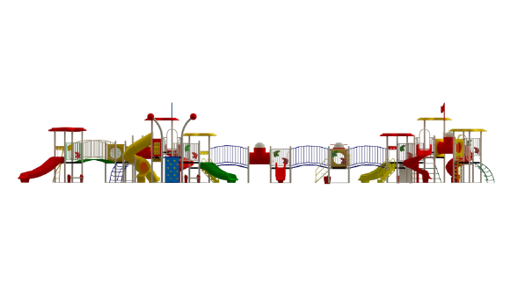
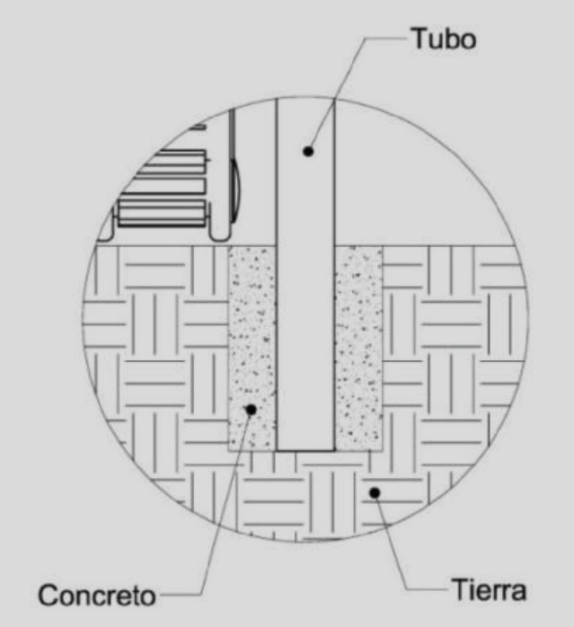
TEM-PR-06-00
Área segura
3
26/12/2023
MODULO IMPERIO
Medidas
Capacidad
Edad (años)
27.50m x 9.50m x 440m
149 niños
31.10m x 13.10m
2-12 años
Descripción de producto
Juego formado por 7 módulos, cada una cuenta con 1, 2 y 11 plataformas cuadradas y triangulares a una altura de 0.60m, 0.90m, 1.20m, 1.50m a 1.80m estructura principal de tubo redondo NGR 4” de diámetro Ced.30 Norma ASTM-A-513, tubos secundarios de tubo redondo NGR diferentes diámetros Cal.16 Norma ASTM-A-513. Cuenta con elementos fabricados en acero como: escaleras de acceso, trepaderos y barandales. El módulo cuenta con Accesorios fabricados en plástico rotomoldeado de alta resistencia con espesor de 6 mm como: Resbaladillas, resbaladillas dobles, tubos comunicadores, paneles, bajadas giro, techos, así también cuenta con accesorios fabricados en fibra de vidrio como: Bajadas caracol. En este módulo adquieren destreza motriz y cultivan diversas habilidades para que los niños jueguen y se imaginen horas de aventuras, color a elegir.
Sujeción y Unión
Utilización de soldadura MIGG (GMAW), para la unión de los elementos de un componente en acero. Sujeción accesorios mediante tornillos tipo "Torks", tuercas inserto nylon, tuercas de presión y aplicación de "LocTite”, lo cual dificulta la extracción y el vandalismo.
Imagen de referencia, puede haber variación
Recubrimiento
Las partes en acero pasan por un tratamiento de superficie de tres etapas para evitar la oxidación natural del acero: Fosfatodesengrase, enjuague y sellado, el cual evita la oxidación natural del acero. Se les aplica un recubrimiento de pintura poliéster electrostático en polvo (PowderCoating) con una temperatura de curado a 200° C. lo cual asegura la adherencia, la dureza y el brillo del recubrimiento sobre el producto.
9.50 m
4.40 m
27.50 m
Dimensiones de referencia, puede haber variaciones.
Realizar hoyos de 40cm de Diámetro.
Excavar a 20cm de profundidad para enterrar postes y accesorios.
Rellenar hoyos con un concreto de 200Kg/cm2 de resistencia.
ANCLADO EN CEMENTO:

